Slide 1

Análisis y desarrollo de software
Instructora Técnica:
PAOLA ANDREA GOMEZ ROSERO
SERVICIO NACIONAL DE APRENDIZAJE - SENA
SANTANDER, SAN GIL CENTRO AGROTURÍSTICO

Slide 2

Fase 3. EJECUCIÓN, Guía de aprendizaje 7 Cronograma
Competencia: Desarrollar la solución de software de acuerdo con el diseño y metodologías de desarrollo.
Resultado de aprendizaje | Actividades a Desarrollar | Fecha Inicio y Fin
220501096-04. Codificar el software de acuerdo con el diseño establecido. 16 Actividades | 3.1.2 Actividad de aprendizaje GA7-220501096-AA2 - Aplicar estándares de codificación | Inicia 20 /07/2024 Termina 26/08/2024 26 de agosto exposiciones
 | 3.1.3 Actividad de aprendizaje GA7-220501096-AA3 - Codificar los módulos del software Stand-alone, web y móvil
 | 3.1.4 Actividad de aprendizaje GA7-220501096-AA4 - Codificar el frontend utilizando framework
 | 3.1.5 Actividad de aprendizaje GA7-220501096-AA5 - Crear servicios web
Fecha inicio de la Guía # 7 8 julio 2024
Fecha fin de la Guía # 7 31 Agosto 2024 cierre de plataforma
Fecha publicación de Evaluaciones 3 Septimebre 2024

Slide 3

Lineamientos generales para la entrega de la evidencia:
carpeta comprimida que debe tener los siguientes archivos:
1. archivos del proyecto, (introducción hasta los artefactos de diseño)
2. archivo con enlace del repositorio, Enlace de repositorio de git (debe estar los respectivos movimientos generados por el grupo de desarrollo y su actualización)
3. Exponer el desarrollo de cada evidencia remítase al área de la actividad correspondiente y acceda al espacio link en el documento.
4. Codificación de módulos del software según requerimientos del proyecto
la carpeta comprimida debe tener el nombre del aprendiz y número de la evidencia así: NOMBREAPELLIDO_AA2_EV01Comprimir carpeta con Extensión: ZIP, RAR.

Slide 4
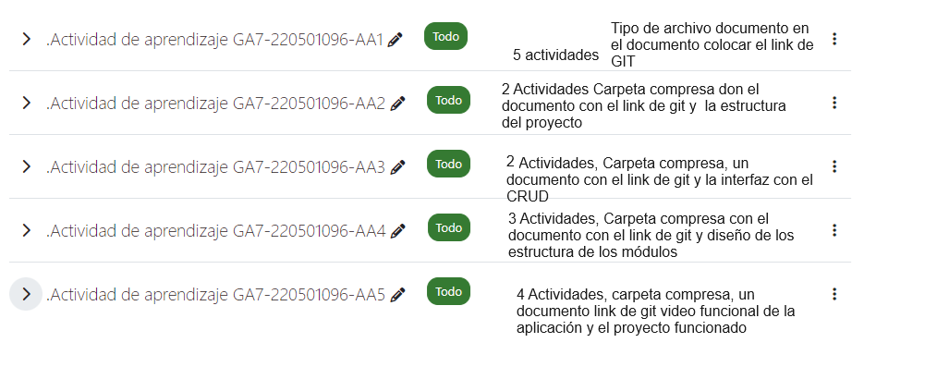
Lineamientos generales para la entrega de la evidencia:

Slide 5

Fechas de Sesión Asincrónica
Link del encuentro: https://teams.microsoft.com/l/meetup-join/19%3a7ZVzLPcRI44sRLi1nGqiqvjdrNwh9bYQzeD97gBxTMM1%40thread.tacv2/1717876653372?context=%7b%22Tid%22%3a%22cbc2c381-2f2e-4d93-91d1-506c9316ace7%22%2c%22Oid%22%3a%22db64e4c7-309d-4417-8cd1-ab47443e7a3f%22%7d
Grabaciones de Sesión Asincrónica Guía 7 Documento 1
Grabación sesión 1. https://youtu.be/t1PIKw9TfMw
Grabación sesión 2. https://youtu.be/qAY5iRdnrRc
Grabación sesión 3. https://youtu.be/kEd5f6j8Ua0
Grabación sesión 4. https://youtu.be/nrMKlDZcEhc
Grabación sesión 5. https://youtu.be/XAOaB303zzI
Grabación sesión 6. https://youtu.be/BixKRgV-lBY
Grabación sesión 7. https://youtu.be/EehdlDt80IQ
Grabación sesión 8. https://youtu.be/tpZHStKurEM
Grabación sesión 9. https://youtu.be/BOSUvPQwAjM
Link Driver ADSO2024
https://drive.google.com/drive/folders/1BlxOwSSBq8gnV8rG-EacolwtYq728MAp?usp=drive_link
Repositorio de git
https://github.com/paolagomez7/Adso2024

Slide 6

GRACIAS POR SU ATENCIÓN
Fase Ejecución, guía de aprendizaje 6
Competencia Técnica
Instructora Paola Andrea Gómez Rosero
Contactos 3152345929
Correo paolagomez59@mail.com

